Slide 1


K-Digital Training
한국직업능력교육원(시흥)
아파트 리뉴얼 AR (마커인식형)
TEAM 1조 아이언맨
최은석

Slide 2
목차
01. 프로젝트 개요
02. 프로젝트 팀 구성 및 역할
03. 프로젝트 수행 절차 및 방법
04. 프로젝트 수행 결과
05. 자체 평가 의견

Slide 3
01
프로젝트 개요
프로젝트 주제
아파트의 공간활용 및 리모델링, 가구배치 등의 내용을 일반 핸드폰에서 이미지 인식을 통한 전후 모습을 확인 할 수 있도록 개발한다.
프로젝트 개요
유니티 개발환경으로 3DS Max 에서 전체적인 아파트의 모델링 구현과 애니메이션을
구현하여 유니티 ARCore 를 활용한 마커인식 앱을 개발한다.
실무 프로젝트에서 요구되는 3D 인테리어 모델링 및 유니티 AR 구현 프로젝트릴 진행
함으로써 포트폴리오 및 취업지원 등에 활용하도록 한다.
활용장비
유니티(2020.3.20f1 lts), 3DS Max 2022, Dell Inspiron 11th Gen i7 2.50Hz

Slide 4
01
프로젝트 개요
프로젝트 구조
유니티로 임포트
아파트 인테리어 Prefab
리모델링 애니메이션
아파트 인테리어 FBX
3DS Max 에서 제작
아파트 인테리어 메쉬 데이터
리모델링 과정 애니메이션
AR Foundation
Animator
기대효과
리모델링, 모델하우스, 오늘의 집과 같은 포털 등에서
활용하는 앱을 제작해 봄으로써 수요가 많은 AR 프로젝트를
포트폴리오화 하여 취업에 활용하도록 한다.
AR Camera
Marker 인식 프로세스
버튼으로 애니메이션을 컨트롤

Slide 5
02
프로젝트 팀 구성 및 역할
훈련생 | 역할 | 담당 업무
최은석 | 팀장 | ▶ 3DS Max 인테리어 모델링 ▶ 3DS Max 리모델링 애니메이션 ( 트랜스폼, Morpher) ▶ Unity 프로젝트 세팅, AR Core, 컨트롤 프로그래밍
박○○ | 팀원 | ▶ 모바일 플랫폼 구현 ▶ 외부 데이터 수집
정○○ | 팀원 | ▶ 서비스 시스템 설계 ▶ 텍스트 마이닝

Slide 6
03
프로젝트 수행 절차 및 방법
구분 | 기간 | 활동 | 비고
사전 기획 | ▶ 2/22(화) ~ 2/25(금) | ▶ 프로젝트 기획 및 주제 선정 ▶ 아파트 인테리어 도면 결정 | ▶ 아이디어 선정 및 구형방식 검토
인테리어 모델링 | ▶ 2/25(금) ~ 3/8(화) | ▶ 선택한 인테리어 기반 3D 모델링 제작 ▶ 스탠다드 머트리얼 및 텍스쳐 적용 | ▶ 협약기업 아파트 인테리어 도면 및 머트리얼 소스 제공
리모델링 과정 애니메이션 | ▶ 3/8(화) ~ 3/11(금) | ▶ 트랜스폼 애니메이션 ▶ Morfer 를 활용한 버텍스 애니메이션 | ▶ 애니메이션 제작시 UV 변동사항 체크
유니티 Prefab 제작 | ▶ 3/11(금) ~ 3/15(화) | ▶ FBX 임포트 ▶ 머트리얼 및 텍스쳐 구성 | ▶ 팀별 중간보고 실시
ARCore 구현 | ▶ 3/15(화) ~ 3/18(금) | ▶ AR 코어 설치 및 AR Foundation 플러그인 설치 ▶ 안드로이드 AR 세팅 및 AR Camera 설치 | ▶ 개인별 기기 호환여부 확인
애니메이션 버튼 컨트롤 구현 | ▶ 3/18(금) ~ 3/23(수) | ▶ 애니메이터 컨트롤러 제작 ▶ 버튼 구동 애니메이션 프로그래밍 | -
AR Foundation 마커인식 구현 | ▶ 3/23(수) ~ 3/28(금) | ▶ 마커인식 라이브러리 제작 ▶ 아파트 Prefab 마커인식 구현 | ▶ 개인별 마커인식 소스 선택
프로젝트 정리 보고서 작성 | ▶ 3/29(월) ~ 3/30(수) | ▶ 버그리포트 및 해결 ▶ 최종 결과물 APK 빌드 밎 시연 및 PPT 작성 | ▶ 최적화, 오류 수정
총 개발기간 | ▶ 2/22(월) ~ 3/30(금)(총 5주)

Slide 7
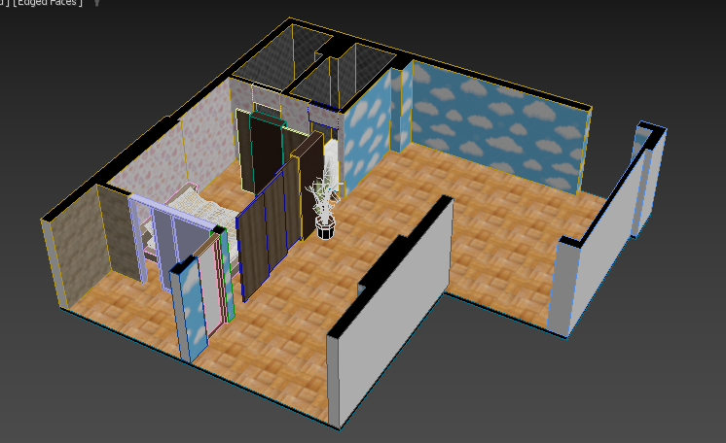
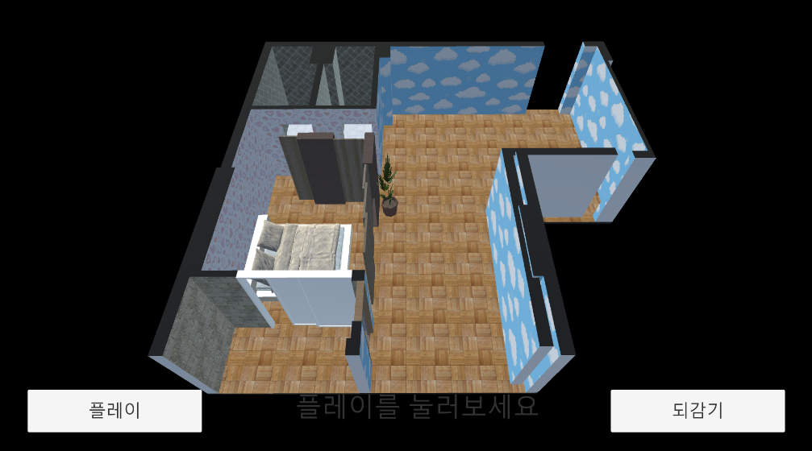
04
프로젝트 수행 결과
마커기반 AR
예를 들어 책의 어떤 특정 페이지에서 교육용 영상이나 이미지를 표시하고싶다.
그러면 카메라가 특정 페이지를 어떤 방식으로든 인식을 해야한다. 모든 페이지를 인식해서도
안되고. QR코드처럼 독특한 그림 또는 모양을 배치하여 카메라에 인식하게한다.
(마커는 고유한 시각적 포인트가 충분하다면 어떤것이든 될수있다. 특히 모서리,
가장자리가 많은 이미지는 잘 작동한다. QR코드처럼!)
결과 제시 ① 애플리케이션 개요
▶
리뉴얼 애플리케이션 소개 및 개요
아파트의 리뉴얼 되는 전과 후의 과정을 버튼 컨트롤 애니메이션으로 구현하여
클라이언트가 리뉴얼 전과 후를 쉽게 비교 해 볼 수 있도록 제작.
마커인식(마커기반 AR)을 통하여 클라이언트에 제공된 도면을 인식하게 함으로써 인터액티브 성향을 부여 함.
3DS Max 아파트 인테리어 모델링 및
리모델링 애니메이션
유니티 AR 버튼 컨트롤 및 마커인식 화면

Slide 8
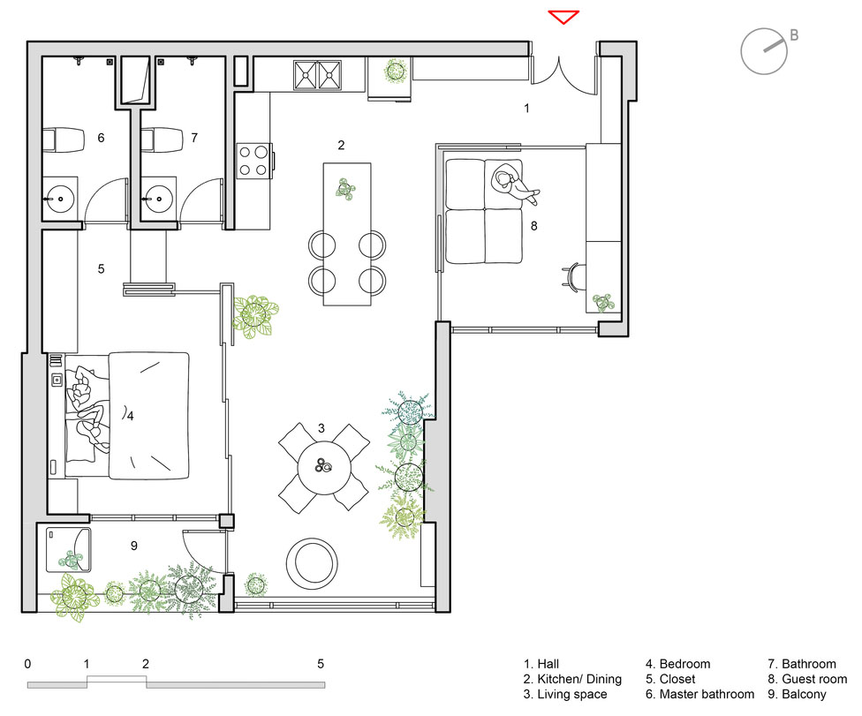
04
프로젝트 수행 결과
결과 제시 ② 3D 모델링 개요
▶
아파트 리모델링 도면 검토
출처 : 협약기업 제공
제작방식 :
실제 도면데이터가 아닌 이미지 데이터
기반 도면으로 제작함.
비고 :
핸드폰의 작은 화면으로 보기 때문에
큰 평수의 아파트가 아닌 원룸형식의
아파트 및 빌라의 리모델링 도면을
기반으로 제작함.

Slide 9
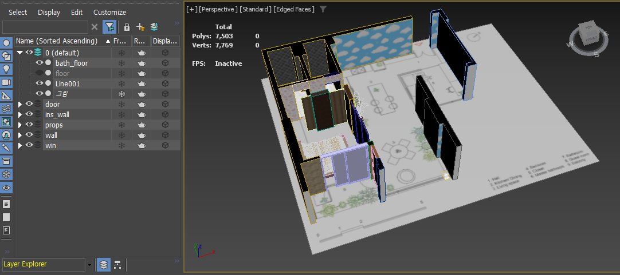
04
프로젝트 수행 결과
결과 제시 ③ 3D 모델 제작
▶3DS Max 모델링 제작
최종 선택된 도면을 기반으로 벽체, 가구, 문, 창문 집기(Probs)등을 배치한다.

Slide 10
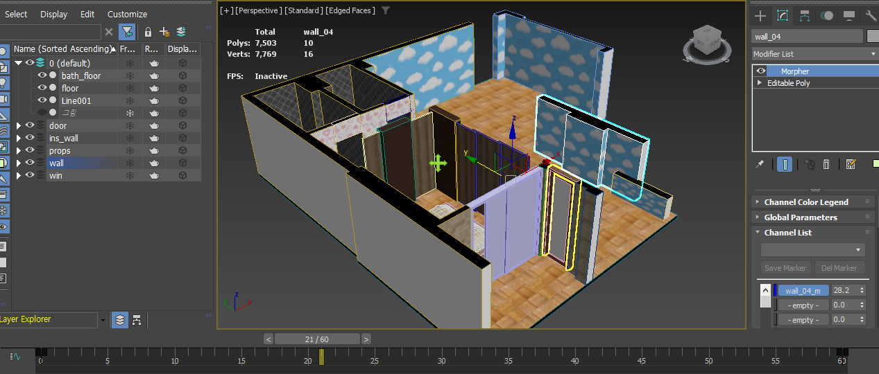
04
프로젝트 수행 결과
결과 제시 ④ 3D 모델링 애니메이션
▶3DS Max 리모델링 애니메이션 제작
트랜스폼 및 Morpher 애니메이션을 이용하여 벽제와 집기등이 변하는 모습을 애니메이션으로 구현
* 시연 동영상은 별도 첨부(파일명 모핑 애니메이션)

Slide 11
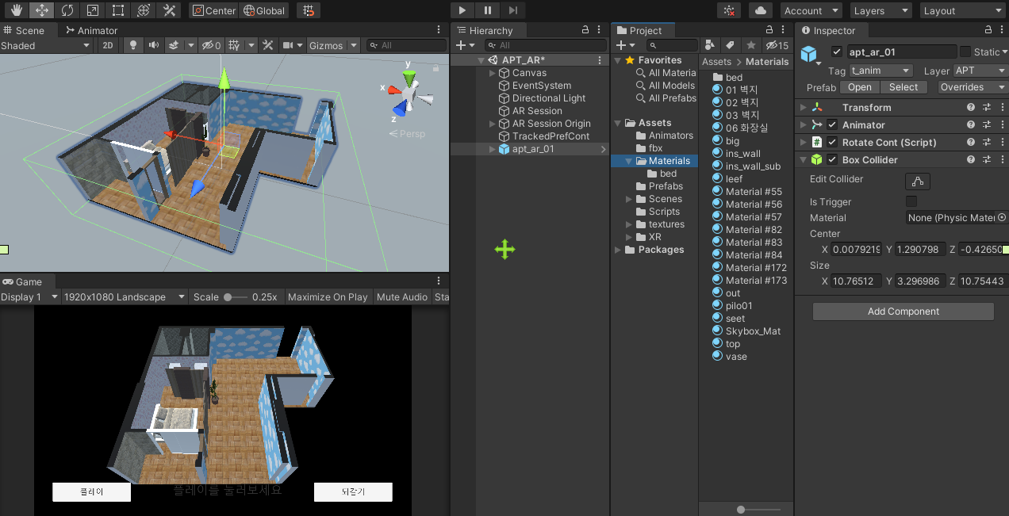
04
프로젝트 수행 결과
결과 제시 5. 유니티 Prefab
▶완성된 FBX 유니티 Prefab 으로 임포트
유니티로 모델링을 임포트 하여 Material, Texture, 조명등을 조절한다.
콜라이더 설정등을 추가로 제작한다.

Slide 12
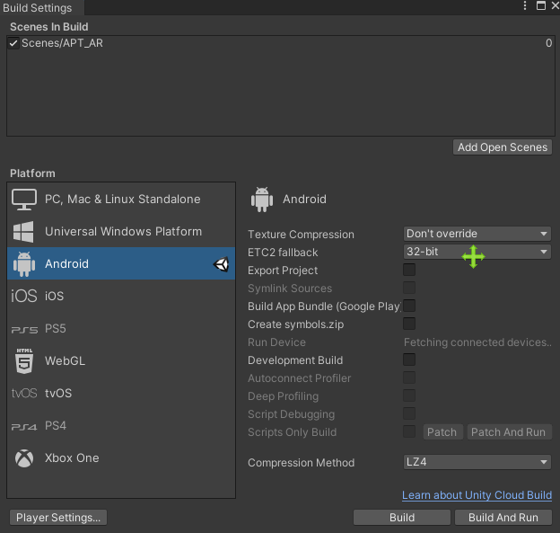
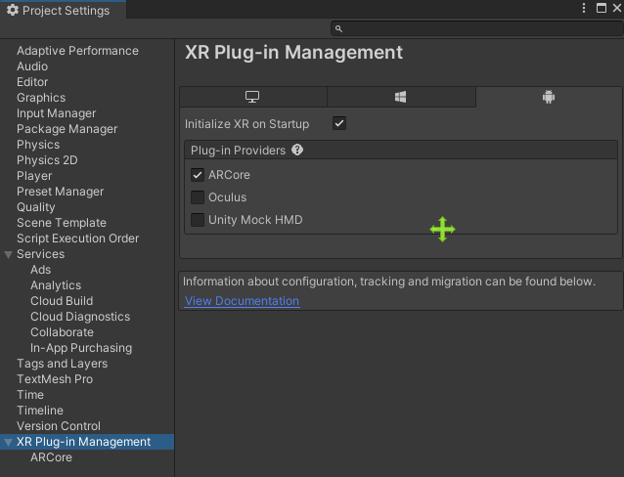
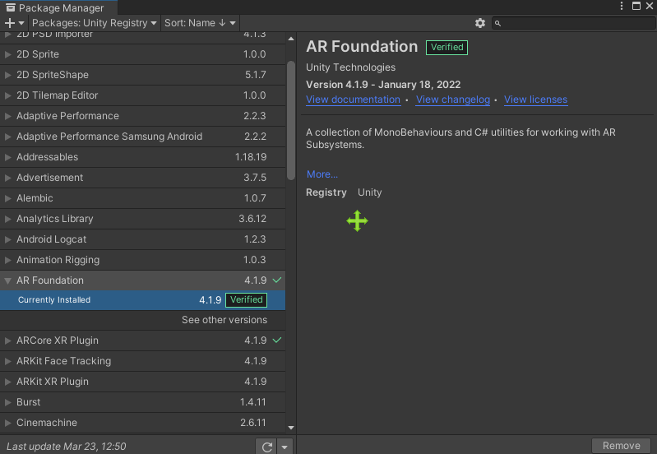
04
프로젝트 수행 결과
결과 제시 5. AR Core 세팅
▶AR 환경을 구성하기위한 유니티 세팅
세팅 순서 및 내용
1. 안드로이드 빌드로 바꾼다.
2. 플레이 화면 비율을 세로 FHD 로 바꿔준다.
3. Project Settings 로 들어가서
XR Plugin Management 에 들어가 XR 플러그인을 설치한다.
안드로이드 탭에서 AR Core 에 체크한다.
만약 업데이트가 뜨면 업데이트한다.(한번은 껏다가 켜주는것이 좋음)
4. Package Manager 로 들어가서 상단 리스트를 unity Registry 로
바꾼후 AR Foundation 을 설치한다.
(AR Core XR Plugin 과 , XR Plugin Management 는 깔려 있음)
5. Project Settings 에서 Player 항목의 Vulkan 을 지워준다.
6. minimum API Level 을 Android 7.0 으로 바꿔준다.
7. Scripting Backend 를 IL2CPP 로 바꿔준다.
8. ARM64 체크박스를 체크해 준다.
9. Multithreaded Rendering 항목의 체크박스를 해제한다.

Slide 13
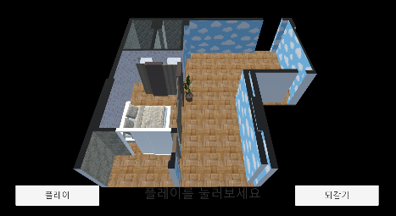
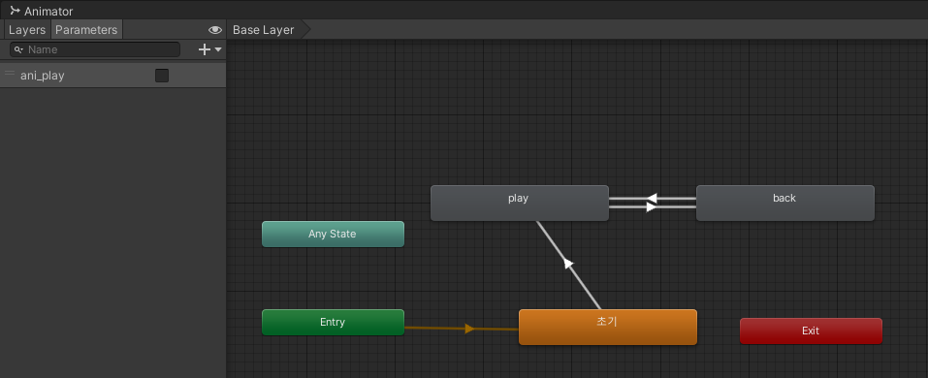
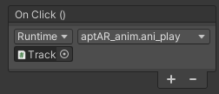
04
프로젝트 수행 결과
반대방향
애니메이션 클립
Speed = -1
결과 제시 6. 버튼 구현
정방향 애니메이션 클립
Speed = 1
▶ 애니메이션 컨트롤을 위한 버튼 및 애니메이터 구현
각 버튼은
OnClick() 버튼 인스펙터를 활용하여
아파트 애니메이터 의 파라미터 값을
제어함.
인트로 애니메이션 클립
Speed = 0
각 트랜지션은
파라미터의 bool 값으로 컨트롤
SetBool = true : 정방향
SetBool = false : 역방향

Slide 14
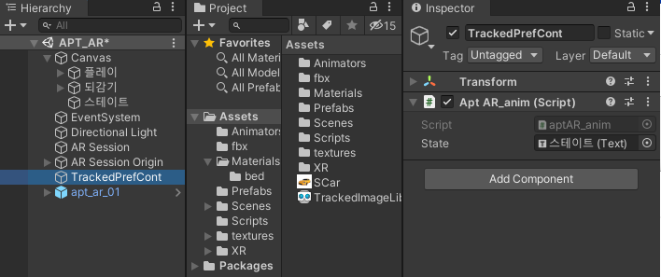
04
프로젝트 수행 결과
결과 제시 7. 버튼 구현 프로그래밍
▶버튼 활성화를 위하여 동작 함수 구현
버튼 애니메이션 구현을 위한 C#클래스 제작
현재 상태를 UI 로 화면에 출력하는 UI 게임 오브젝트
Text 변수 지정.
현재의 애니메이션 스테이트를 Text 형식으로 화면에 출력한다.
애니메이션 컨트롤을 위한 매니저 오브젝트
매니저 오브젝트는 애니메이터 컨트롤을 위하여 APTAR_anim 클래스를 지정하고
정방항 플레이를 위한 ani_play() 함수와
역방향 플레이를 위한 aniBack_play()
함수를 프로그래밍 한다.

Slide 15
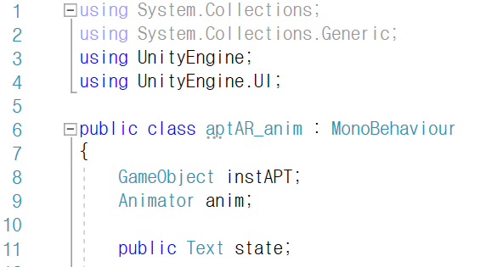
04
프로젝트 수행 결과
결과 제시 7. 버튼 구현 프로그래밍
▶애니메이션 동작을 위한 프로그래밍 소스
Text UI 를 사용하기위한 UI 네임스페이스 추가
애니메이터를 불러오기 위한 해당 오브젝트의
게임 오브젝트 변수 지정
해당 게임 오브젝트의 애니메이터를 불러오기 위한 변수 지정.
화면 UI 의 글씨를 바꾸기 위한 Text 형 변수 생성.

Slide 16
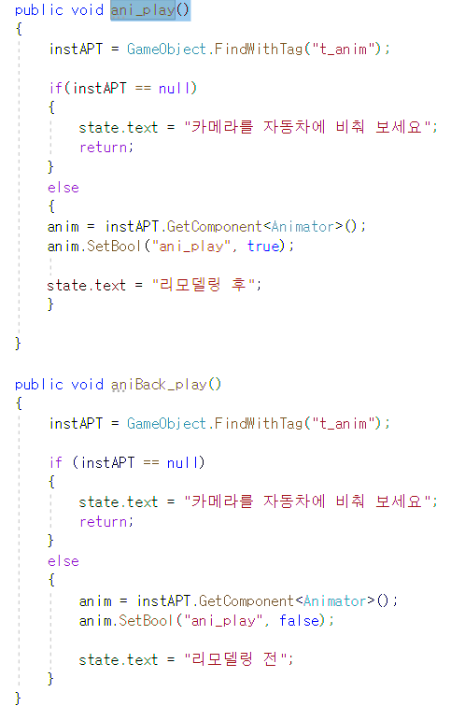
04
프로젝트 수행 결과
결과 제시 7. 버튼 구현 프로그래밍
▶애니메이션 동작을 위한 프로그래밍 소스
정방향 애니메이션 구현을 위한 함수
if/else 문을 활용하여 오브젝트가 생성 되었을때와 오브젝타가 생성되지 않았을때를
구분하여 동작함.
역방향 애니메이션 구현을 위한 함수
GameObject 의 Tag 를 이용하여 생성된 오브젝트를 instAPT 변수에 할당
애니메이터의 파라미터(Bool 형)를 제어함으로써 state 를 변경함.

Slide 17
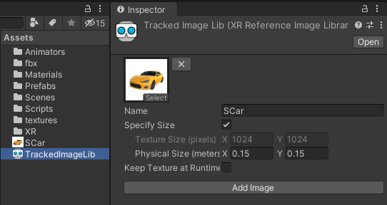

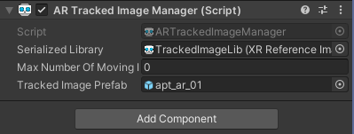
04
프로젝트 수행 결과
결과 제시 8. 마커인식 구현
▶ 마커인식 구현을 위한 마커 라이블러리 생성
AR Tracked Image Manager 를 추가하여
트랙이미지를 검출할때 사용할 라이브러리와
이미지를 검출할때 생성할 아파트 Prefab 을
등록한다.
마커인식 라이블러리를(XR Reference Image Library) 생성하고 마커로 사용할 이미지를 등록

Slide 18
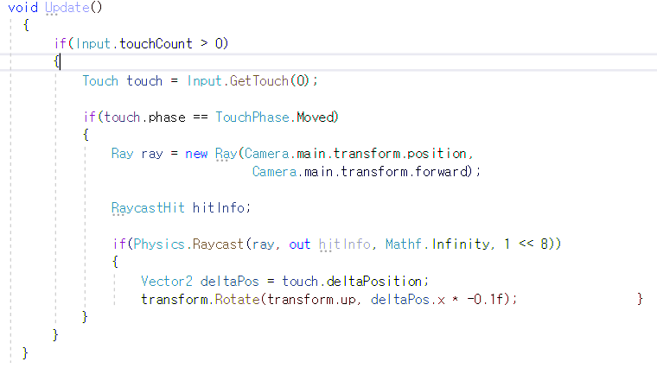
04
프로젝트 수행 결과
결과 제시 8. Swipe 구현
▶ 생성된 Prefab 을 손으로 터치하여 회전 시킬 수 있는 스크립트 구현
오브젝트 회전을 위한 함수 생성
화면을 터치했을때 실행하는 구조
화면을 터치하고 Swipe 했을때 RayCast 를 이용하여
오브젝트의 위치와 회전 값을 해당 오브젝트에 적용

Slide 19
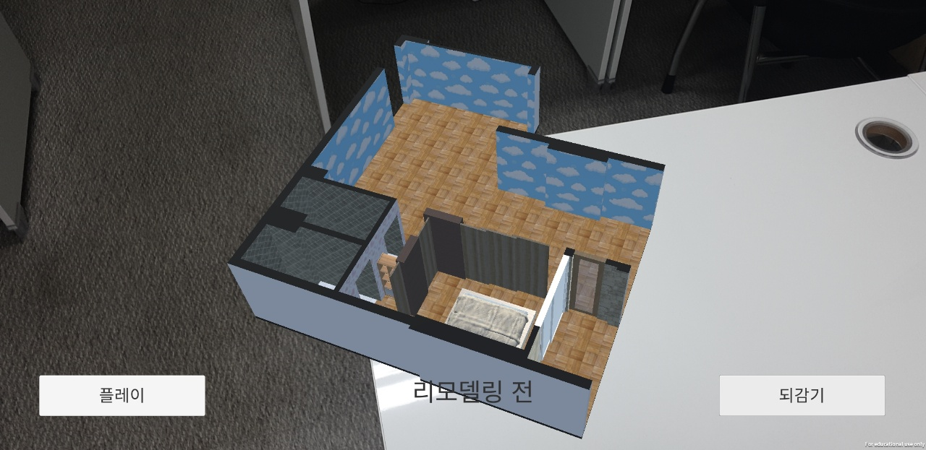
04
프로젝트 수행 결과
결과 제시 9 Build & Run
* 시연 동영상은 별도 첨부(파일명 최종 Build 확인)

Slide 20
05
자체 평가 의견
- 최종 Swipe 구현에서 이미지 Tracking 이 계속 업데이트 되어 제대로 구현이 안되는 점을
해결해야 함.
- 단순한 아파트 뿐 아니라 갤러리, Probs(집기, 벽지) 의 이동 및 교체등을 구현하는것이
아쉬움.
- 이미지 Tracking 의 업데이트가 지속적으로 이루어 져서 생성된 PreFab 이 조금씩 흔들리는
현상을 수정해야 함.
- 버튼 및 UI 의 디자인이 너무 단순하여 추가적인 디자인 수정이 이루어 져야 함.

